Slide 1



Démosntration Keynote Meetup Docker @Noumea
Julien Chable
Expert technique – MVP SharePoint Server
@Jchable
julien.chable@ncit.nc
Blog technique : http://julien.chable.net/

Slide 2
Build, Ship and Run Any App, Anywhere

Slide 3
DEMO Docker sur Windows 10
Julien Chable
Expert technique – Microsoft MVP
@Jchable
julien.chable@ncit.nc
Blog technique : http://julien.chable.net/

Slide 4
Architecture Docker sur Windows 10
VM
CONTAINER
CONTAINER
CONTAINER
Kernel
Kernel
Kernel
Application
Moby Linux / Docker engine
Windows 10
Hyper-V
Hardware

Slide 5
DEMO Docker sur Windows Server 2016
Julien Chable
Expert technique – Microsoft MVP
@Jchable
julien.chable@ncit.nc
Blog technique : http://julien.chable.net/

Slide 6
Architecture démo Windows Server 2016
Windows Container sur Windows Server 2016
Hyper-V Container sur Windows Server 2016
VM
Windows Server
CONTAINER
CONTAINER
CONTAINER
CONTAINER
CONTAINER
VM
VM
VM
Virtualisation imbriquée (Windows Server 2016)
CONTAINER
CONTAINER
CONTAINER
Kernel / Docker engine
Kernel
Kernel
Kernel
Hardware
Hyper-V
Application
Windows Server 2016
Windows 10
Hyper-V
Hardware

Slide 7
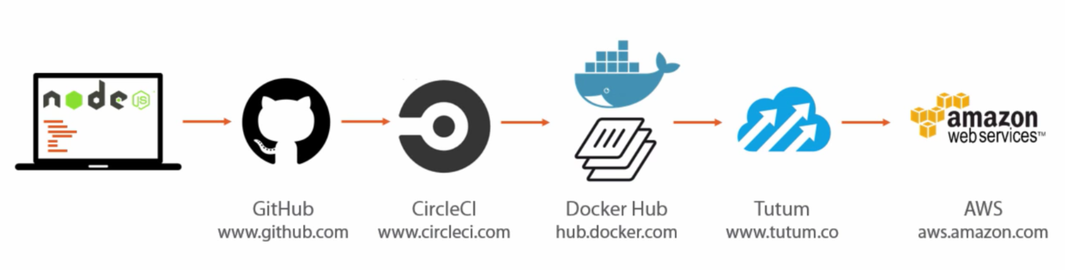
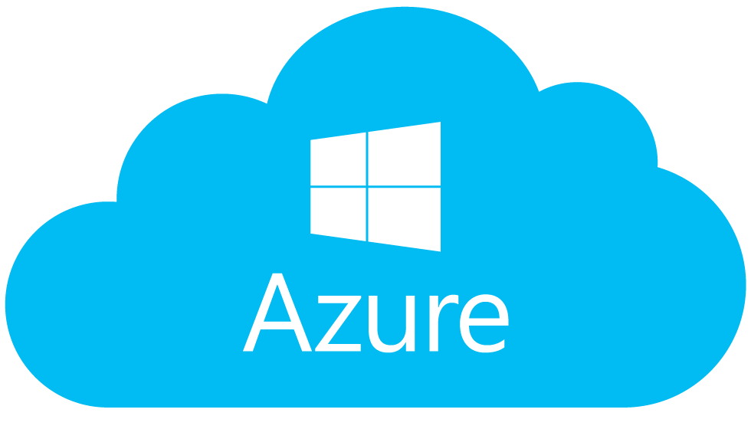
Un peu de teasing …
« Accélérer vos développements d’applications avec Docker et les conteneurs Windows Server »
Rendez-vous Jeudi 24 Novembre 15:45 - 16:25
De quoi parlerons-nous :
Architecture Micro services
DevOps
Intégration continue
.NET Core
Cloud Azure
Session démo !

Slide 8
Ressources Pour plus d’informations
ASP.NET Core avec Docker
Cloud role mapping
Expert advice on skills needed
Self-paced curriculum by cloud role
$300 Azure credits and extended trials
Pluralsight 3 month subscription (10 courses)
Phone support incident
Weekly short videos and insights from Microsoft’s leaders and engineers
Connect with community of peers and Microsoft experts
http://julien.chable.net/deployer-un-projet-web-asp-net-core-1-0-rc2-sur-docker-en-15-minutes
ASP.NET Core avec Nano Server
http://julien.chable.net/tour-dhorizon-de-nano-server-partie-1-cration-dune-image
http://julien.chable.net/tour-dhorizon-de-nano-server-partie-2-dployer-un-projet-asp-net-5-avec-iis
First Step avec ASP.NET Core
http://julien.chable.net/dployer-asp-net-5-dans-un-container-docker

